Slide 2
Identificación Espiritual – 1/10
Buscando la Verdad

Slide 3
Introducciones – 10 minutos
Mi Nombre es: _________________
Vivo en: ______________________
Soy un/una: ___________________

Slide 4
Oración
Querido Padre Celestial, tu Hijo y nuestro Salvador, Jesús, ha dicho que "tu Palabra es verdad". Te pedimos que bendigas esta lección y las lecciones venideras. Envía al Espíritu Santo para guiarnos en la verdad que nos llevará a una verdadera identificación espiritual para que sepamos lo que creemos y por qué. En el nombre de Jesús oramos, Amén.

Slide 5
Viniendo preparado
Siendo puntual
Con los que nos sirven
Con los compañeros de clase
Con el grupo de Whatsapp

Slide 6
La Biblia
6 cursos
Las Enseñanzas de Jesús
3 cursos
Discipulado I
13 cursos en total
Identificación Espiritual y Legalismo
2 cursos
La Palabra Crece
2 cursos
Notes:
Este curso es parte del Discipulado de Academia Cristo.
Son 13 cursos en total.
6 cursos La Biblia serie. 3 del Antiguo Testamento, 3 del Nuevo Testamento. Estudiamos historias biblicas y vamos perfeccionando el método de las 4 C.
En dos cursos “Identificación Espiritual” y “Legalismo” vemos las diferencias claves entre las diferentes Iglesias cristianas.
En la serie titulada “La Palabra Crece” recibiremos capacitación en hacer discípulos, la multiplicación de discípulos, y la multiplicación de Iglesias. La serie empieza en el “Discipulado,” y continua en el “Discipulado Dos.”

Slide 7
El propósito de este curso.
a. Hay muchas “identidades” espirituales – sistemas de creencias – en el cristianismo de hoy.
b. En Academia Cristo, nuestra identidad espiritual es Luterana Confesional.
c. En resumen: queremos ayudarle a tener una identidad espiritual basada únicamente en lo que dice la Palabra de Dios.
Notes:
a. Hay muchas “identidades” espirituales – sistemas de creencias – en el cristianismo de hoy. Muchos de ustedes vienen de iglesias que tienen alguna de estos y está bien. Algunos de ustedes no tienen una iglesia o solo están iniciando a aprender la Biblia. ¡Eso está bien, también! En este curso, queremos usar la biblia para ayudarle a entender lo que usted cree y por qué.
b. En Academia Cristo, nuestra identidad espiritual es Luterana Confesional. Más adelante en este curso, le explicaremos lo que significa, y si quiere unirse a nosotros, le damos la bienvenida. Sin embargo, la meta de este curso es presentar lo que dice la Biblia, comparar esto con lo que enseñan las iglesias, y permitirle identificar por sí mismo con cual grupo unirse.
c. En resumen: queremos ayudarle a tener una identidad espiritual basada únicamente en lo que dice la Palabra de Dios, porque la Palabra de Dios es la verdad.

Slide 8
Objetivos de la Lección
a. Identificar el propósito y los objetivos del curso.
b. Leer tres versículos de nuestra identidad espiritual en la familia de Dios.
c. Identificar las tres ramas principales del cristianismo.

Slide 9
Nuestra identidad en Cristo
Antes de estudiar todas las diferentes iglesias en el mundo y trabajar para encontrar nuestro propio lugar en ellas, es bueno recordarnos la profunda y fundamental identidad que tenemos en la familia de Dios

Slide 10
Nuestra identidad en Cristo
1 Pedro 2:9
“Pero ustedes son linaje escogido, real sacerdocio, nación santa, pueblo adquirido por Dios, para que anuncien los hechos maravillosos de aquel que los llamó de las tinieblas a su luz admirable.

Slide 11
Nuestra identidad en Cristo
Gálatas 4:7
“Así que ya no eres esclavo, sino hijo; y, como eres hijo, Dios te ha hecho también heredero.”
Salmo 27:10
“Aunque mi padre y mi madre me abandonen, el SEÑOR me recibirá en sus brazos.”

Slide 12
¿Por que hay tantas denominaciones diferentes?
Para responder esta pregunta, será de ayuda entender de donde provienen todas las diferentes identidades espirituales – o denominaciones.
En las primeras dos clases de este curso, estudiaremos esto.

Slide 13
¿Por que hay tantas denominaciones diferentes?
Primero, explicaremos el desarrollo de las diferentes denominaciones cristianas desde una perspectiva histórica. Luego, lo explicaremos desde una perspectiva hermenéutica (la hermenéutica es el método que se usa para interpretar las escrituras).

Slide 14
La expansión del cristianismo
Dios concedió un crecimiento increíble a la iglesia primitiva. El libro de Hechos muestra como el número de creyentes creció de un pequeño grupo en la Ascensión de Cristo a más de tres mil en Pentecostés.
Hechos 2:41 - “Fue así como los que recibieron su palabra fueron bautizados, y ese día se añadieron como tres mil personas,”

Slide 15
La expansión del cristianismo
Luego cerca de cinco mil…
Hechos 4:4 – “Pero muchos de los que habían oído sus palabras, creyeron; y contados solamente los varones eran como cinco mil.”
hasta que su número no pudo calcularse…
Hechos 6:7 – “Conforme crecía el conocimiento de la palabra del Señor, se multiplicaba también el número de los discípulos en Jerusalén, y aun muchos de los sacerdotes llegaron a creer.”

Slide 16
¿Por qué la iglesia cristiana primitiva se expandió tan rápidamente?
¿Que se acuerdan mencionaba el video de la tarea?

Slide 17
¿Por qué la iglesia cristiana primitiva se expandió tan rápidamente?
El consuelo del evangelio (pleno perdón en Cristo por su gracia)
La persecución de los romanos – compartieron el evangelio cuando huyeron
El amor mostrado por los cristianos a los más vulnerables de la sociedad (viudas, mujeres, niños, esclavos)
Notes:
a. La causa principal del crecimiento es la misma que nos llevó a la fe: El poder del mensaje del evangelio para producir fe en aquellos que lo escuchan.
i. ¨Porque no me avergüenzo del evangelio, porque es poder de Dios para salvación a todo aquel que cree; al judío, primeramente, y también al griego. ¨ (Rom. 1:16)
ii. La perfecta obediencia de Jesús a la ley de Dios nos ha sido atribuida; Cristo nos granjeó el perdón completo y gratuito. Los creyentes tienen la promesa segura de la vida eterna que ofrece paz, esperanza y consuelo en la perfección del cielo, especialmente a las personas menos respetadas por la sociedad.
b. En segundo lugar, el gobierno romano que, normalmente, era tolerante con otras religiones (suponiendo que estuvieran dispuestos a adorar al emperador como un dios), clasificó al cristianismo como una religión ilícita porque hablaba de un Rey (Jesús). Interpretaron esto como una ofensa y una amenaza para el emperador romano. Como resultado, fue perseguido. Muchos cristianos huyeron de esta persecución. Cuando huyeron, llevaron el evangelio con ellos a muchas partes diferentes (Hechos 8:4).
c. Finalmente, el amor y la compasión que los cristianos mostraron a los miembros más vulnerables de la sociedad (mujeres, viudas, niños, esclavos y huérfanos) e incluso a los mismos enemigos que los perseguían sirvieron como un tremendo testimonio de la convicción que tenían en sus corazones. Incluso el mundo incrédulo tuvo que reconocer cómo los cristianos se amaban (Juan 13:34,35).

Slide 18
¿Cuál fue la "roca" sobre la cual se construyó la iglesia cristiana primitiva según la Iglesia Católica Romana? ¿Y según las iglesias luteranas y protestantes?
¿Que se acuerdan mencionaba el video de la tarea?

Slide 19
¿Cuál fue la "roca" sobre la cual se construyó la iglesia cristiana primitiva según la Iglesia Católica Romana? ¿Y según las iglesias luteranas y protestantes?
Mateo 16:15-18 - ¹⁵ Él les preguntó: «Y ustedes, ¿quién dicen que soy yo?» ¹⁶ Simón Pedro respondió: «¡Tú eres el Cristo, el Hijo del Dios viviente!» ¹⁷ Entonces Jesús le dijo: «Bienaventurado eres, Simón, hijo de Jonás, porque no te lo reveló ningún mortal, sino mi Padre que está en los cielos. ¹⁸ Y yo te digo que tú eres Pedro, y sobre esta roca edificaré mi iglesia, y las puertas del Hades no podrán vencerla.
Notes:
La respuesta a esta pregunta depende de la interpretación de Mateo 16:15-18. ¿Quién es “esta roca” sobre la cual Jesús dice que edificará su iglesia?

Slide 20
¿Cuál fue la "roca" sobre la cual se construyó la iglesia cristiana primitiva según la Iglesia Católica Romana?
La Iglesia Católica Romana cree que la roca sobre la que se edificó la iglesia fue Pedro.
Creen que Pedro fue el primero en una línea ininterrumpida de Papas. Basan esto en Mateo 16: 17,18.
Notes:
En el contexto, Jesús podría estar refiriéndose a Pedro. Esta es la interpretación de la Iglesia Católica Romana (ICR). Creen que la roca sobre la que se edificó la iglesia fue Pedro y que fue el primero en una línea ininterrumpida de Papas (sucesión apostólica).

Slide 21
¿Cuál fue la "roca" sobre la cual se construyó la iglesia cristiana primitiva? ¿Según las iglesias luteranas y protestantes?
1 Corintios 3:11 – “Porque nadie puede poner un fundamento diferente del que ya está puesto, que es Jesucristo.”
Efesios 2:19-20 – “¹⁹Por lo tanto, ustedes ya no son extranjeros ni advenedizos, sino conciudadanos de los santos y miembros de la familia de Dios, ²⁰ y están edificados sobre el fundamento de los apóstoles y profetas, cuya principal piedra angular es Jesucristo mismo.
La iglesia luterana y protestante creen que la roca y fundamento de la iglesia es Cristo.
Notes:
La otra opción es que Jesús se está refiriendo a la confesión de Pedro; la roca sobre la cual edificará su iglesia es la verdad de que Jesús es “el Cristo”, el Salvador prometido. Para determinar qué interpretación es correcta, necesitamos comparar este versículo con el resto de lo que dice la Biblia (dejemos que las Escrituras interpreten las Escrituras).
(1 Corintios 3:11 y Efesios 2:19-20 en la pantalla) Cuando lo hacemos, encontramos que no hay otro versículo de la Biblia que se refiera a Pedro como el fundamento de la iglesia. En cambio, tenemos muchos que se refieren a Cristo como el fundamento de la iglesia. (Además de los versículos en la pantalla, el profesor podría hacer referencia a 1 Pedro 2:4-8, donde Pedro no se llama a sí mismo, sino a Cristo, la piedra angular de la iglesia.)
Por eso, la interpretación luterana y protestante es que Pedro NO era la roca sobre la cual se edificó la iglesia. La iglesia está más bien edificada sobre Cristo, como Pedro confesó bellamente: «¡Tú eres el Cristo (Mesías - Salvador) !, ¡el Hijo del Dios viviente!» (Mateo 16:16).
Lamentablemente, la interpretación incorrecta triunfó en la historia de la iglesia. Esto condujo al desarrollo del papado.

Slide 22
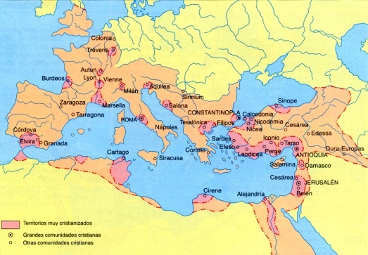
Sedes del cristianismo
Roma
Constantinopla
Éfeso
Alejandría
Jerusalém
Corintio
Antioquía
Notes:
El cristianismo se extendió rápidamente. Se extendió a todas partes. Sin embargo, se centró alrededor de 7 ciudades importantes conocidas como “sedes del cristianismo” (Roma, Constantinopla, Éfeso, Alejandría, Jerusalén, Corinto y Antioquía). Con el tiempo, Roma se convirtió en la más prominente, posiblemente porque tenía la mayor cantidad de cristianos y porque, según la leyenda, Pedro fue martirizado en Roma (crucificado de cabeza).

Slide 23
¿Qué sucedió en 455 D.C. y en 1054 D.C.?
¿Que se acuerdan mencionaba el video de la tarea?

Slide 24
¿Qué sucedió en 455 d.C. y en 1054 d.C.?
En el 455 d.C, la iglesia en Roma se declaró “la primera entre iguales” con los demás obispos sujetos al obispo de Roma
En el 1054 d.C, el obispo de Constantinopla rechazó la primacía de Roma - nacimiento de la Iglesia Ortodoxa Oriental.
Notes:
a. En 455 d.C., el obispo de Roma emitió un edicto que indicaba que todos los obispos estaban sujetos al obispo en Roma. Roma se llamó a sí misma “la primera entre iguales”, lo cual es, en realidad, una contradicción en los términos. Roma estaba oficialmente al mando de la iglesia cristiana y se mantendría así durante el próximo medio milenio.
b. En 1054 d.C., el obispo de Constantinopla rechazó la primacía de Roma. Esta negativa a someterse a la autoridad romana se basó más en razones políticas que teológicas. Esta negativa causó una división (cisma) que resultó en el nacimiento de otra identidad espiritual - la Iglesia Ortodoxa Oriental - con el Patriarca como su líder. Durante los siguientes 500 años, el Papa sería el jefe de la iglesia cristiana occidental y el Patriarca la cabeza de la iglesia cristiana oriental.

Slide 25
¿Quiénes fueron Savonarola y Huss?
¿Que se acuerdan mencionaba el video de la tarea?

Slide 26
¿Quiénes fueron Savonarola y Huss?
Reformadores que tenían fuertes desacuerdos con la Iglesia Católica Romana.
Savonarola (1452 a 1498) - italiano (Florencia), fraile dominicano - habló contra la corrupción y la inmoralidad de la Iglesia Católica Romana. Excomulgado, ahorcado y quemado a los 45 años por sus críticas al Papa (Alejandro VI).
Juan Huss (1369 a 1415) - checo (Praga). Su obra tuvo un profundo impacto en Martín Lutero - quemado por herejía por la Iglesia Católica Romana.

Slide 27
¿Quiénes fueron Savonarola y Huss?
Otro reformador no mencionado es Juan Wycliffe (1369 a 1415) de Inglaterra (Oxford) - mejor conocido por traducir la Biblia Vulgata (La Biblia Latina de la Iglesia Católica Romana) al idioma de la gente. Declarado hereje por la Iglesia Católica Romana.
Estas reformas no tuvieron un impacto generalizado en la iglesia, ni resultaron en nuevas identidades espirituales. Pero no mucho después, otra reforma si lo hizo.

Slide 28
El origen de las otras denominaciones
La Reforma de la Iglesia inicio el 31 de octubre de 1517, en Wittenberg, Alemania.
Un monje agustiniano llamado Martin Lutero clavó un documento conocido como las 95 tesis en la puerta de la Iglesia del Castillo. Discutiremos la Reforma con más detalle en la próxima clase, pero por ahora, tenga en cuenta que este fue el comienzo de otra identidad espiritual: la Iglesia Luterana.

Slide 29
El origen de las otras denominaciones
Ulrico Zwinglio y Juan Calvino. Aunque en muchos puntos su teología estaba de acuerdo con la de Lutero, no estaba de acuerdo en todos los puntos.
Esto se debe a que su hermenéutica era diferente. También hablaremos más sobre esto en la próxima clase, pero por ahora, tenga en cuenta que su trabajo comenzó con otros grupos de iglesias. A veces llamamos a estas iglesias ¨reformadas¨ o ¨protestantes¨.

Slide 30
Las diferentes denominaciones cristianas se pueden agrupar en tres categorías. ¿Cuáles son?
La Iglesia Católica Romana
La Iglesia Luterana
La Iglesia Protestante o Reformada.

Slide 31
Las diferentes denominaciones cristianas se pueden agrupar en tres categorías. ¿Cuáles son?
La Iglesia Luterana no es una de las iglesias protestantes o reformadas.
Las iglesias reformadas o protestantes salieron de la Iglesia Católica Romana poco después de que la Iglesia Luterana salió de la Iglesia Católica Romana.

Slide 32
Las diferentes denominaciones cristianas se pueden agrupar en tres categorías. ¿Cuáles son?
La Iglesia Luterana está más cerca de la posición doctrinal de las iglesias protestantes que la Iglesia Católica Romana, pero todavía existe una clara diferencia teológica entre la Iglesia Luterana y las iglesias protestantes.
Los luteranos confesionales tienen su propia identidad espiritual que no es católica romana ni protestante.

Slide 33
Repasemos

Slide 34
Objetivos de la Lección
a. Identificar el propósito y los objetivos del curso.
b. Leer tres versículos de nuestra identidad espiritual en la familia de Dios.
c. Identificar las tres ramas principales del cristianismo.
Notes:
a. Hay muchas “identidades” espirituales – sistemas de creencias – en el cristianismo de hoy. Muchos de ustedes vienen de iglesias que tienen alguna de estos y está bien. Algunos de ustedes no tienen una iglesia o solo están iniciando a aprender la Biblia. ¡Eso está bien, también! En este curso, queremos usar la biblia para ayudarle a entender lo que usted cree y por qué.
b. En Academia Cristo, nuestra identidad espiritual es Luterana Confesional. Más adelante en este curso, le explicaremos lo que significa, y si quiere unirse a nosotros, le damos la bienvenida. Sin embargo, la meta de este curso es presentar lo que dice la Biblia, comparar esto con lo que enseñan las iglesias, y permitirle identificar por sí mismo con cual grupo unirse.
c. En resumen: queremos ayudarle a tener una identidad espiritual basada únicamente en lo que dice la Palabra de Dios, porque la Palabra de Dios es la verdad.

Slide 35
Nuestra identidad en Cristo
Antes de estudiar todas las diferentes iglesias en el mundo y trabajar para encontrar nuestro propio lugar en ellas, es bueno recordarnos la profunda y fundamental identidad que tenemos en la familia de Dios

Slide 36
Nuestra identidad en Cristo
1 Pedro 2:9
“Pero ustedes son linaje escogido, real sacerdocio, nación santa, pueblo adquirido por Dios, para que anuncien los hechos maravillosos de aquel que los llamó de las tinieblas a su luz admirable.

Slide 37
Hay muchas denominaciones cristianas - solamente tres teologías básicas y distintas.
Iglesia Catolica Romana | Iglesia Luterana | Reformadas / Prostestantes
 |  | Pentecostal Evangélica Bautista Metodista Presbiteriano Episcopal 100’s más

Slide 38
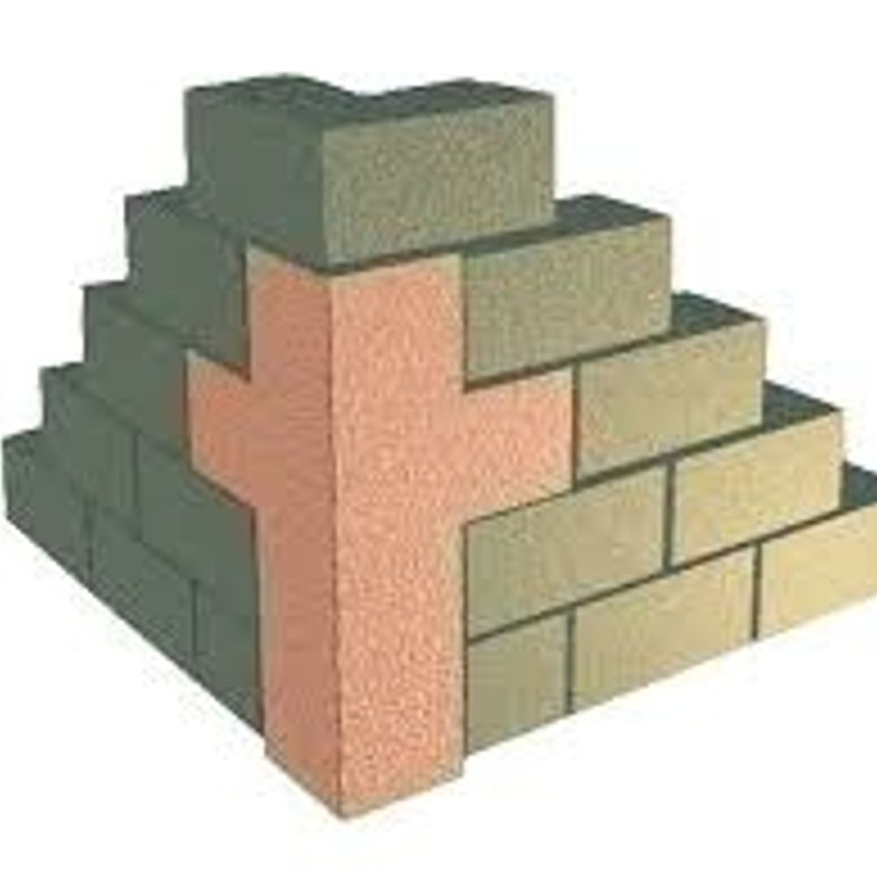
¿Cuál es la roca de la iglesia, Pedro o Cristo?

Slide 39
¿Cuál es la roca de la iglesia, Pedro o Cristo?
Iglesia Católica Romana | Iglesia Luterana
Pedro Primer Papa Mateo 16:17,18 Sucesión Apostólica | Cristo Mateo 16:16 (confesión de Pedro) Constatado por 1 Cor. 3:12, Mateo 7: 24-29 y Efesios 2:20

Slide 40
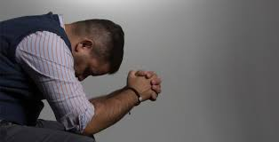
Oración
Diapositiva 38

Slide 42
La Despedida
Diapositiva 40

